Slide 1

标题页：活动名称
赋能多元声音：干预方支持补助计划
2026年6月25日

Slide 2
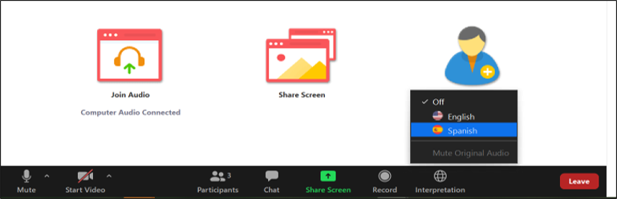
口译说明
提供以下语言的口译服务：
西班牙语、海地克里奥尔语、葡萄牙语、普通话和越南语
如需使用 English 参会，请点击“Globe”图标并选择 English。
如需进入 Português 频道，请点击“Globe”图标并选择“Portuguese”。
如需使用 Español 口译，请点击“Globe”图标并选择“Spanish”
如需进入 Kreyòl ayisyen 频道，请点击“Globe”图标并选择“Haitian Creole”。
如需使用普通话参会，请点击“Globe”图标并选择“Chinese”。
如需使用 Tiếng Việt 参会，请点击“Globe”图标并选择 Tiếng Việt。
对于现场参会人员，请在离开大楼前将口译设备归还给 DPU 工作人员。
所有参会者：
请放慢语速。
即使您以英语查看演示文稿，也必须选择一个语言频道。

Slide 3
议程
6:00–6:05：口译说明
6:05–6:15：开场致辞 – 主席 McDiarmid；副部长 Power；Sari Kayyali，GreenRoots
6:15–6:45：干预方支持补助计划介绍
6:45–6:55：AGO 在程序中的考量及干预方关键注意事项
6:55–7:20：问答
7:20–7:30：结束致辞 – 专员 Rubin、专员 Anderson、总检察长 Campbell（录制致辞）

Slide 4
本次演示涵盖的主题
• 干预方支持补助计划的目的
• 符合干预资格的程序
• 干预方的权利与职责
• 成为干预方的流程
• 参与程序及申请干预方补助的流程
• 有资格获得补助资金的主体
• 补助申请所需信息
• 补助授予及支付流程
• 补助资金的使用
• 补助管理系统（GMS）– 在线补助申请平台
• 可用资源

Slide 5

干预方支持补助计划（“本计划”）的目的
为符合条件但因经济困难无法参与公用事业部（“DPU”或“该部”）或能源设施选址委员会（“选址委员会”）相关程序的团体提供资金支持
允许受资助方支付律师费用、专家证人费用、社区专家费用、行政费用以及其他符合条件的支出
为多元群体提供参与决策的平台和发声机会
补助适用于2026年7月1日及之后启动的相关程序

Slide 6
符合干预补助资助条件的程序
公用事业部
公用事业公司就调整电力和天然气配电费率向客户提出的申请
电网现代化及基础设施投资计划
净计量及并网申请（例如：批准修订后的并网标准）
能源效率及去碳化项目（例如：网络化地热试点项目、热泵费率）
能源设施选址委员会
审查拟建的大型能源基础设施项目
可再生能源发电设施（太阳能、风能）
电池储能设施
变电站
输电及配电基础设施
天然气管道及相关设施
由公用事业部发起的调查及规章制定程序不符合补助资助条件。

Slide 7
干预方的权利与职责
在程序中的参与程度逐级提升
干预方是经法律认可的参与者（当事方），在程序中具有较高程度的参与权限
  提交证据
  提出信息请求
  陈述意见并对证人进行交叉询问
  提交法律意见书
  对决定提出上诉
担任干预方需要投入时间、精力和资源
干预方
有限参与方
其参与仅限于程序中的特定事项的个人或实体。可提交意见、提交书面材料，并可接收信息请求及其答复、相关回应以及证词的副本。
有限参与方
公众意见提交人
公众意见提交人
就相关程序提供书面或口头意见，但不享有干预方的权利

Slide 8
成为干预方的流程
主管部门或委员会发布该程序的公告*
潜在干预方查阅程序公告，确认申请干预的截止期限
潜在干预方在截止日期前提交包含所需信息的书面干预申请
干预方资格可全部或部分授予
听证官/主持官批准或拒绝干预方资格
听证官（DPU）或主持官（选址委员会）对申请进行审查
干预申请必须包含申请人的基本信息（姓名、地址及联系方式）、申请人如何在该程序中受到实质性且具体影响，以及其作为干预方拟涉及的事项
提交干预申请的时间要求
  公用事业部——通常为公众意见听证会前7天
  能源设施选址委员会——通常为公众听证会后14天
  如在原定截止日期前提出，可申请延长提交干预申请的时间
*在公用事业部程序中，“公告”称为“提交与公众听证公告”；在选址委员会程序中，称为“裁决与公众听证公告”

Slide 9
干预程序流程与干预方补助申请流程
参与程序的干预流程
拟申请干预的主体提交干预申请
公用事业部（DPU）或选址委员会对干预申请作出裁定
决定是否授予干预方资格
获得干预方资格是通过本计划获取资金支持的前提条件
公用事业部或选址委员会发布程序公告
申请干预方补助的流程
补助申请人创建 MyMassGov 账户并建立个人资料
补助申请人须在干预申请截止日期前提交补助申请
公众参与司（DPP）在10个工作日内完成申请材料完整性审核
在程序结束后30日内提交最终报告
补助获批且取得干预方资格后，提交补助资金支付申请
公众参与司（DPP）对申请进行审查，并在30日内作出书面决
如干预申请尚未作出裁定，可作出有条件授予

Slide 10
有资格获得补助资金的主体
代表居民用户、低收入或中等收入群体、历史上处于边缘化地位或负担过重且服务不足社区居民，或受影响区域居民的组织
政府机构（市、镇、行政区、区域学区或县级机构）
区域规划机构（例如：Metropolitan Area Planning Council、Cape Cod Commission）
经联邦认可、州级认可或州政府承认的部落
由三名或以上个人组成的团体（“非法人组织”），且可能在该程序中受到具体且实质性影响
仅限获得干预方资格的主体方可获得补助资金
不符合资格的主体包括个人、有限参与方，以及干预申请未获批准的主体

Slide 11
补助申请所需信息
补助申请应当：
证明存在重大经济困难（如未获得补助将无法参与相关程序）
如适用，提供申请人此前参与的最近3项程序的相关信息
说明申请人在该程序中的立场及利益关系
说明一项明确、合理且可行的参与方案，包括对证据记录的预期贡献
详细说明申请人的独特视角
随申请提交的文件：
分项预算方案
律师及专家信息表
电子资金转账（EFT）表格
含纳税人识别号（TIN）（EIN 或 SSN）的 W-9 表格
990 表格

Slide 12
补助金额及支付方式
补助金额
每个受资助方最高可达 150,000 美元
单个程序中所有受资助方合计最高可达 500,000 美元
支付方式
受资助方可选择以下任一方式领取补助金：
a) 预付款（分期支付，每次不超过补助总额的20%）
  申请预付款须证明具有正当理由及重大经济困难
b) 在程序过程中发生费用后按实际支出报销
补助付款申请应通过补助管理系统（GMS）提交，并附相关证明文件（费用估算、发票或收据）
在收到付款申请后30日内完成拨付

Slide 13
补助资金的使用
可用于的用途
行政费用不超过补助金额的10%，或经公众参与司（DPP）负责人批准可超过该比例
律师费用
专家证人费用，包括社区专家费用*
不可用于的用途
购买或租赁设备
政治游说活动
用于宣传受资助方在该程序中立场的广告或市场推广
就公用事业部（DPU）或能源设施选址委员会（EFSB）最终决定提起上诉所产生的费用
其他违法、不道德或不当用途
*社区专家：指受该程序影响社区的成员，包括居民或社区团体，具备与该程序相关的知识或实际经验

Slide 14
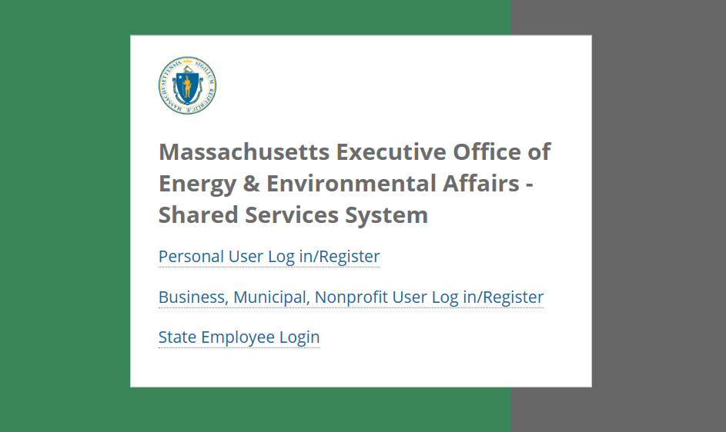
补助管理系统（GMS）– 登录界面
申请人需先注册 MyMassGov 账户并等待审核批准（最长可能需要48小时）

Slide 15
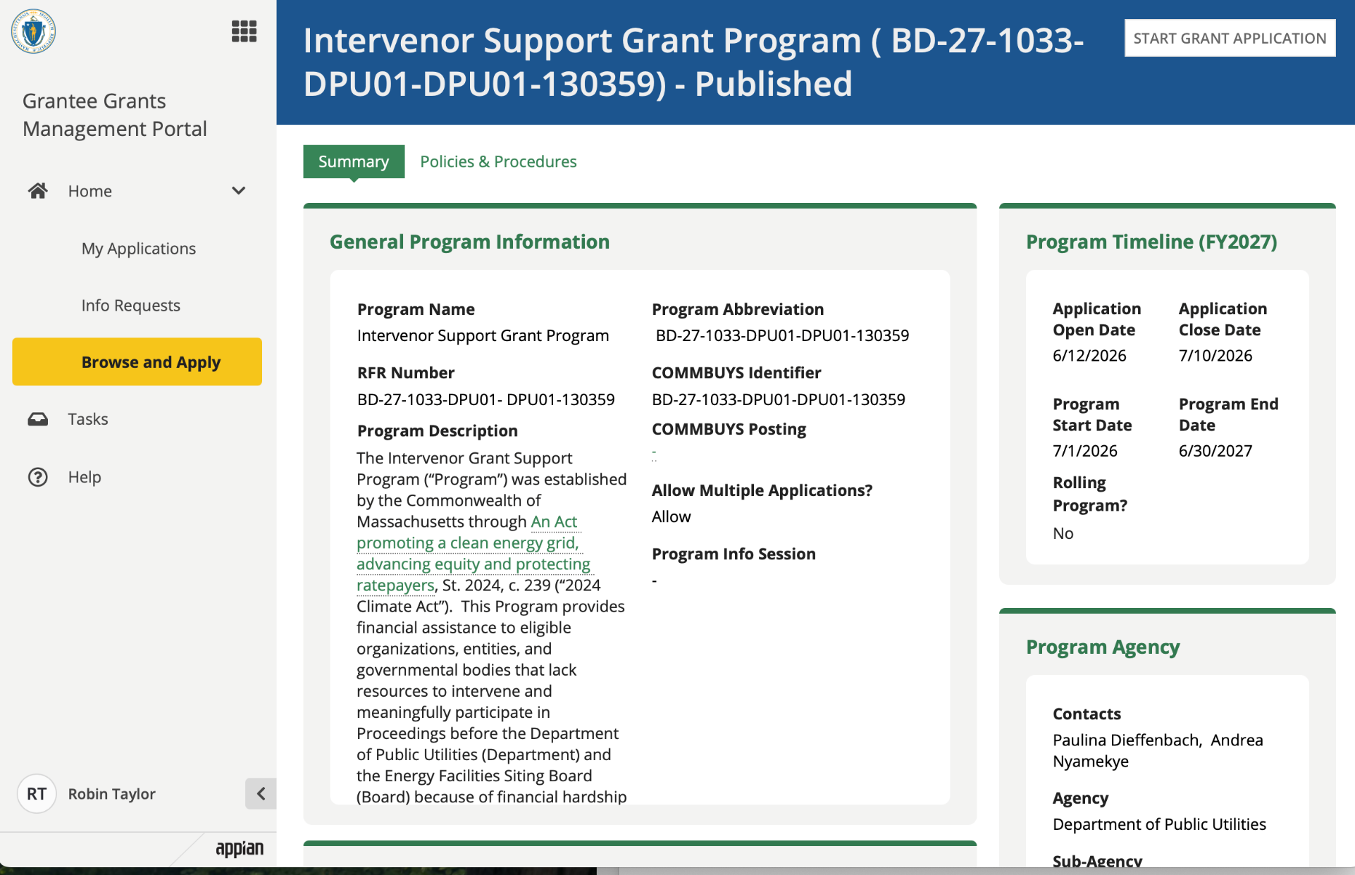
补助管理系统（GMS）– 在线申请门户
关于如何使用 GMS 的视频和书面指南即将发布

Slide 16
申请人可获取的资源
干预方支持补助计划网页 -（mass.gov/IntervenorProgram）
干预方支持补助计划指南（2026年7月1日）
  详细说明如何申请干预、选址委员会与公用事业部程序中干预方式的差异、申请流程、术语表等
视频模块（开发中）
  公用事业部（DPU）及选址委员会概述
  干预方支持补助计划概述
  作为干预方参与——角色与流程
  如何在补助管理系统（GMS）中申请干预方支持补助计划（含操作演示视频）
补助管理系统使用指南
公用事业部程序步骤说明
选址委员会程序步骤说明
项目联系邮箱 - dpu.isgp@mass.gov

Slide 17

干预方支持补助计划
Jessica Freedman
助理总检察长
能源与费率支付者权益倡导司
Andrea Joy Campbell 总检察长办公室
2026年6月

Slide 18

总检察长办公室（AGO）下属能源与费率支付者权益倡导司（ERA）
总检察长是本州公用事业费率支付者的法定代表，并依据法律授权，在公用事业部（DPU）及联邦（FERC）相关程序中代表公用事业费率支付者参与干预。参见《马萨诸塞州普通法》第12章第11E节.
我们的职责：
在投资者所有的燃气、电力及供水公用事业相关的行政、监管及司法程序中，代表马萨诸塞州费率支付者进行维权
• 协助确保马萨诸塞州居民及企业能够获得安全、可负担且可靠的服务
• 支持实现公平且可负担的清洁能源转型
• 保护消费者免受能源公司不正当行为的侵害
Attorney General Andrea Joy Campbell
Energy and Ratepayer Advocacy (ERA)
Environmental Protection
Environmental Crimes Strike Force
Energy and Environment Bureau
5 Other Bureaus
© 2026 Massachusetts Attorney General’s Office
Notes:
.

Slide 19

利益相关方工作组
2023年5月
受影响尤深
鲜少被听见
将社区声音纳入马萨诸塞州能源监管程序
面临的障碍：
• 法律代理费用（律师费）及聘请专家证人的成本较高
• 程序流程及申报要求获取难度较大
解决方案：
• 建立补助机制，在干预团体面临重大经济困难时，覆盖律师、专家（包括社区专家）及非营利机构人员时间等合理费用
• 提供培训及其他资源/示例
© 2026 Massachusetts Attorney General’s Office

Slide 20
为什么参与？
充分的记录 = 更优的决策
• 能源决策具有广泛影响，将以不同方式影响各类人群和社区
• 您最了解您的社区；请确保决策者充分了解影响您及您所在社区的相关问题
• 广泛参与有助于提升问责性与透明度
© 2026 Massachusetts Attorney General’s Office

Slide 21
如何参与？
查阅 DPU 档案室
提交书面意见
在公开听证会上发言
有限参与人
介入方资格
所需时间、资金与精力最少
所需时间、资金与精力最多
© 2026 Massachusetts Attorney General’s Office

Slide 22
新介入方需考虑的事项
(本内容不构成法律建议)
您在该程序中的主要目标是什么？
○ 范围是什么：这些决策者是否能够通过本裁决程序解决您的目标？
您需要哪些类型的专家来支持您的案件？
○ 社区专家、技术专家、科学专家、财务专家、法律专家
是否有其他主体与您持有相同的观点？
○ 探索合作机会，和/或考虑分担相关费用
© 2026 Massachusetts Attorney General’s Office

Slide 23
新介入方注意事项（续篇）
（本内容不构成法律建议）
新介入方注意事项（续篇）
（本内容不构成法律建议）
• 跟踪所有截止日期
○ 在提交介入申请后不久，DPU 将发布“通知令”（Order of Notice）及“提交与公开听证通知”（Notice of Filing and Public Hearing），内容包括：
▪ 公共听证会日期（提供口头及书面意见的机会）
▪ 介入申请截止日期、ISGP 资助申请截止日期以及提交意见的截止日期
  ○ 程序时间表将包含关键截止日期
  请将所有截止日期记录在日历中或制作电子表格进行管理
证词提交
• 证据听证会
• 以及其他事项……
提交证词意向
• 证据开示（取证）
• 书面陈述
© 2026 Massachusetts Attorney General’s Office

Slide 24
新介入方注意事项（续）
(本内容不构成法律建议)
可从公用事业部（DPU）/能源设施选址委员会（EFSB）获取哪些相关学习资源？
○ 公共参与处是一个良好的起点
• 学习如何使用公用事业部档案系统及新的能源设施选址委员会档案系统
○ 可按案卷编号、案件类型或申请人进行查询
• 查阅以往类似问题的相关案例（如有）
• 阅读案卷材料——部分程序可能包含数百份文件
○ 公用事业部是否要求申请人提交证据开示记录？
© 2026 Massachusetts Attorney General’s Office

Slide 25
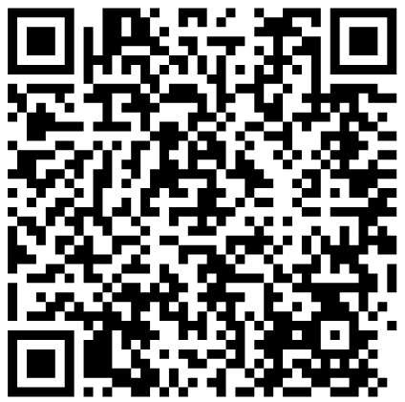
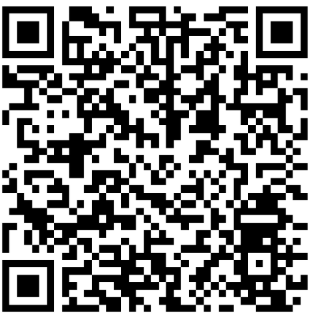
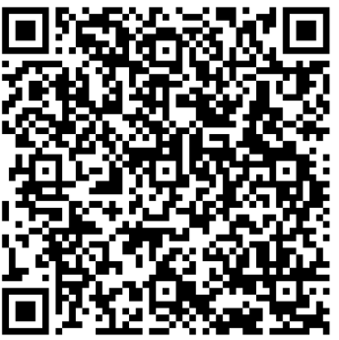
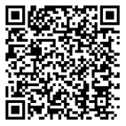
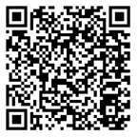
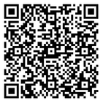
总检察长办公室（AGO）资源
半年度通讯：
AGO 常见问题页面
冬季 2025–2026 期
  2026 年夏季期刊（即将发布，可在 AGO 能源与环境页面获取）
  订阅未来通讯
电力与天然气公用事业
竞争性电力供应
太阳能
提供多语言资料：英语、佛得角克里奥尔语、海地克里奥尔语、高棉语、葡萄牙语、简体中文、西班牙语和越南语
© 2026 Massachusetts Attorney General’s Office

Slide 26
总检察长办公室（AGO）联系方式
联系 AGO 消费者事务部门：
• 消费者热线：617-727-8400
• 提交针对企业的投诉：https://www.mass.gov/how-to/file-a-consumer-complaint
申请由能源消费者联络员提供宣讲：
• Sierra Moll：sierra.moll@mass.gov
• 公用事业账单基础知识——燃气和电力账单讲解
• 防范公用事业诈骗
• 竞争性电力供应
• 太阳能与消费者保护
© 2026 Massachusetts Attorney General’s Office

Slide 27
Questions or Comments??
有任何问题或意见吗？

